Slide 1

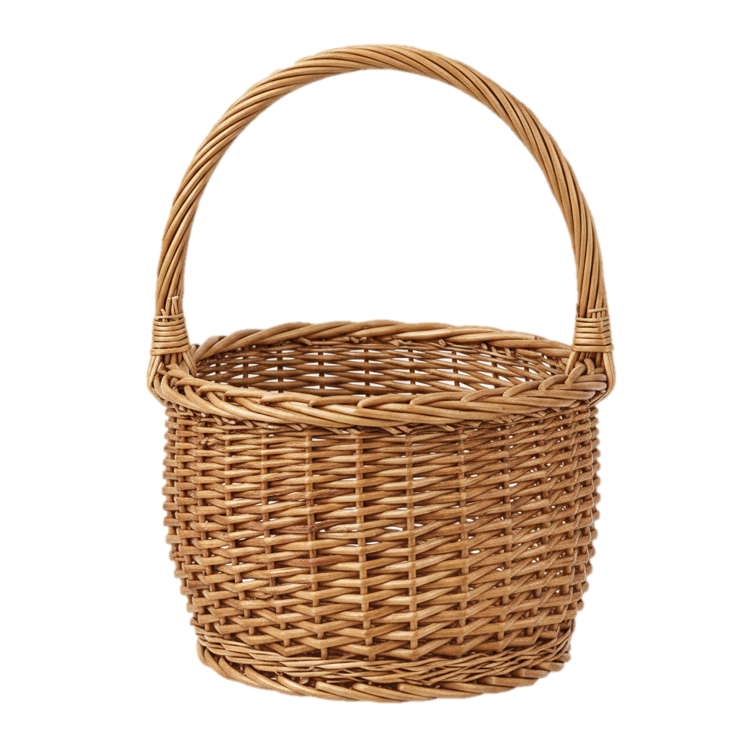




ПЕС
ЛОПАТА
СНіП
ПАНДА
ПАРТА
СУП
ПІВЕНЬ
ПТАХ
ПОЛЕ
ПіНА
ПАВУК
ПИРіГ
ПТАШКА
ЛАПА
ПАКЕТ
ЛИПА

